Slide 1
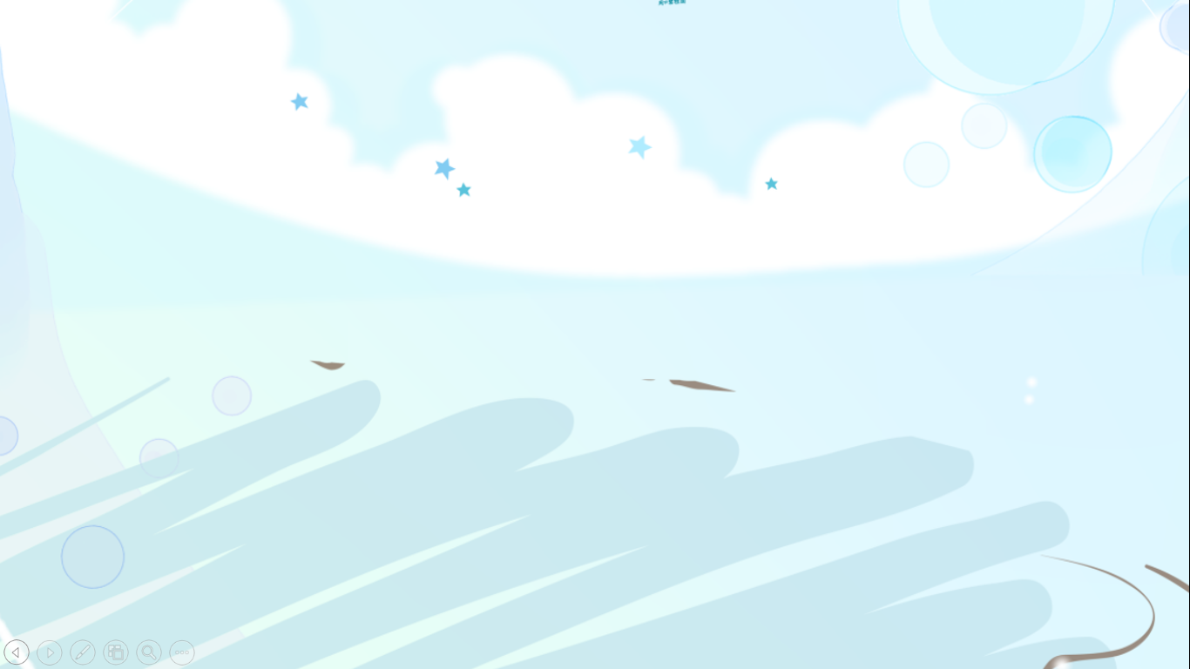




PHÒNG GD & ĐT QUẬN LONG BIÊN
TRƯỜNG TIỂU HỌC PHÚC LỢI
MÔN: TIẾNG VIỆT
ĐỌC MỞ RỘNG

Slide 2

Hành tinh xanh của em
Tuần 31
Bài
9
Khủng long

Slide 3





Đọc mở rộng (tiết 6)
Notes:
Bài giảng thiết kế bởi: Hương Thảo - tranthao121006@gmail.com

Slide 4



Yêu cầu cần đạt
Đọc mở rộng sách, báo viết về động vật hoang dã
Trả lời được các câu hỏi có liên quan đến bài đọc.
Biết chia sẻ những trải nghiệm, suy nghĩ, cảm xúc
có liên quan đến bài đọc

Slide 5


Qua video em biết được các loài động vật nào?
Notes:
5

Slide 6













Tìm đọc sách, báo viết về
động vật hoang dã
Notes:
Bài giảng thiết kế bởi: Hương Thảo - tranthao121004@gmail.com

Slide 7





Chia sẻ
trước lớp.

Slide 8


Viết vào phiếu đọc sách
Tên động vật
Nơi sống
Thức ăn

Slide 9
Củng cố
bài học

Slide 10
Yêu cầu cần đạt
Đọc mở rộng sách, báo viết về động vật hoang dã
Trả lời được các câu hỏi có liên quan đến bài đọc.
Biết chia sẻ những trải nghiệm, suy nghĩ, cảm xúc
có liên quan đến bài đọc

Slide 11

Vận dụng
Hôm nay, con học bài gì ?
Sau bài học, con cảm nhận thế nào ?

Slide 12

Định hướng tiếp theo
Về nhà đọc và trả lời bài.
Chuẩn bị Đọc: Sự tích cây thì là/ SGK – tr. 46

Slide 13













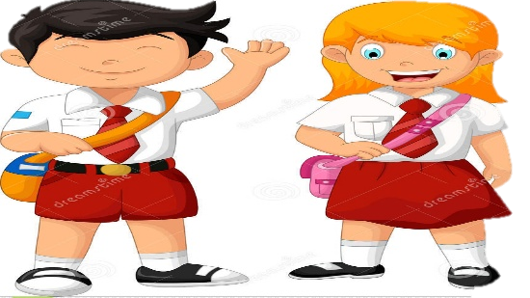


Hẹn gặp lại các bạn ở bài sau nhé
Notes:
Bài giảng thiết kế bởi: Hương Thảo - tranthao121006@gmail.com

